Slide 1
บทที่ 6 การใช้โปรแกรมสำเร็จรูป ในการวิเคราะห์ข้อมูลทางธุรกิจ
ผู้ช่วยศาสตราจารย์จุฑาวุฒิ จันทรมาลี
หลักสูตรวิทยาศาสตรบัณฑิต สาขาวิชาวิทยาการคอมพิวเตอร์
คณะวิทยาศาสตร์และเทคโนโลยี มหาวิทยาลัยสวนดุสิต

Slide 2
Microsoft Power Platform
คือ ชุดของซอฟต์แวร์ที่จะช่วย วิเคราะห์ข้อมูล สร้างโซลูชั่น ทำ Workflow และสร้าง Chatbot โดยเขียนโค้ดน้อยมาก (Low Code Platform) ซึ่งรวมเอาเทคโนโลยีต่าง ๆ ไว้มากมาย โดยมี AI Builder เพื่อใช้ในการเก็บข้อมูล และ Data Connectors ที่มีมากกว่า 400 connections ประกอบด้วย

Slide 3
Microsoft Power BI
เป็นเครื่องมือในการวิเคราะห์ข้อมูลธุรกิจ (Business Analytics Tool) และสร้างรายงาน สร้าง Dashboard ได้อย่างน่าสนใจ ให้ผู้ใช้งานเพื่อประกอบการตัดสินใจ แบบรวมศูนย์ สามารถอัพเดต ได้อย่างทันที อีกทั้งยังสามารถดูได้จากทุกๆ อุปกรณ์ ทั้ง PC, Mobile, Tablet ผู้ใช้สามารถทำ คลิกเพื่อดูข้อมูลในมุมที่ต้องการ เพื่อที่จะหาคำตอบ เพื่อตัดสินใจ Power BI สามารถเชื่อมต่อแหล่งข้อมูล (Data Source) ที่เป็นที่นิยมมากมาย เช่น Excel, Database, Website, File ต่าง ๆ ด้วยหลักการของ Design Once View Anywhere คือออกแบบครั้งเดียวแล้วดูได้จากทุก ๆ ที่ ทุก ๆ เวลา

Slide 4
จุดเด่นของ Power BI
1. ข้อมูลของเราสามารถนำมาใช้ และเข้าถึงได้อย่างง่ายดายมากกว่าแต่ก่อน
Power BI รองรับข้อมูลได้หลายรูปแบบไม่ว่าจะเป็น ฐานข้อมูล(Database) ไฟล์ (File) เช่น Excel, Text, CSV, PDF, Access, json และระบบต่างๆ ได้แก่ SAP HANA, Hadoop, Google Analytics เป็นต้น
2. ง่ายต่อการ Implement
ผู้ใช้งานไม่จำเป็นจะต้องมีความรู้ในเชิงเทคนิคมากเพื่อใช้งานให้ได้ผลลัพธ์ที่ต้องการ โดยหากองค์กรใช้ Microsoft 365 แล้วจะสามารถใช้งาน Power BI ได้เลย
3. สามารถควบคุมการเข้าถึงและการรักษาความปลอดภัยได้
Power BI สามารถกำหนดการเข้าถึงของข้อมูลในแต่ละระดับให้สามารถเข้าถึงได้ เช่น ฝ่ายวิศวกรรม ไม่จำเป็นต้องเข้าถึงข้อมูลยอดขายสินค้าได้ ฝ่ายขาย ไม่จำเป็นต้องเข้าถึงข้อมูลเงินเดือนพนักงานได้ แต่สามารถเข้าถึงชื่อพนักงานที่เป็นพนักงานขายได้ เป็นต้น และสามารถสร้าง Content Pack เพื่อที่ผู้ใช้งานไม่จำเป็นจะต้องเข้าถึงฐานข้อมูลได้โดยตรง ก็สามารถทำได้

Slide 5
4. ใช้เวลาในการเรียนรู้ไม่มาก
Power BI ถูกออกมาสำหรับผู้ที่ต้องการเอาข้อมูลมาใช้เพื่อแสดงผล โดยมีเครื่องมือต่างๆ มากมาย ผู้ใช้งานใช้เวลาในการเรียนรู้เครื่องมือไม่มาก ก็จะสามารถเริ่มใช้งานได้ (9Expert เรามีหลักสูตร Power BI Desktop for Business Analytics ที่จะช่วยให้ทุกท่านสามารถเริ่มต้นใช้งานอย่างถูกวิธีและมีประสิทธิภาพ)
5. เข้าถึงได้อย่างง่ายได้
หลังจากออกแบบใน Power BI เรียบร้อย ด้วย หลักการที่เรียกว่า Design Once View Anyway เราสามารถที่จะแชร์ Publish รายงาน Dashboard, Data source ในรูปแบบต่างๆ ไม่ว่าจะเป็นเว็บไซต์ หรือผ่าน Apps Power BI ให้กับเพื่อร่วมงาน หัวหน้างานเพื่อสามารถเข้าถึงข้อมูลล่าสุด รายงานล่าสุด พร้อมๆ กับเรา

Slide 6
โปรแกรมที่เกี่ยวข้องกับ Power BI
Power BI ประกอบด้วยกลุ่มซอฟต์แวร์ที่ทำงานร่วมกัน ได้แก่
1. Microsoft Power BI Desktop (free download) ใช้สำหรับนำข้อมูลเข้า ทำ Data Prep, Data Model และ ทำรายงานด้วย Visualization มากมาย
2. Microsoft Power BI Service (https://www.powerbi.com)
3. Microsoft Power BI for Mobile ที่จะสามารถใช้ดู Report และ Dashboard ได้จากมือถือ สามารถ Download ได้ฟรีทั้ง iOS และ Andriod
4. Microsoft Power BI Gateway หรือ On Premise Data Gateway ซึ่งจะทำหน้าที่ในการ Sync ข้อมูลที่เป็น on-premise data ขึ้น Cloud
โดยมี Connector ให้เชื่อมต่อมากมาย ไม่ว่าจะเป็น File ต่าง ๆ เช่น Excel, PDF, Access, Text File, CSV File, XML หรือ Service เช่น Google Sheet, Salesforce, Dynamic หรือ Social Media ต่าง ๆ เพื่อให้เราสามารถนำข้อมูลทั้งหมดมาวิเคราะห์ Analyst พร้อมทั้งยังมีความสามารถด้าน AI (Artificial Intelligence) ชื่อ AI Builder

Slide 7
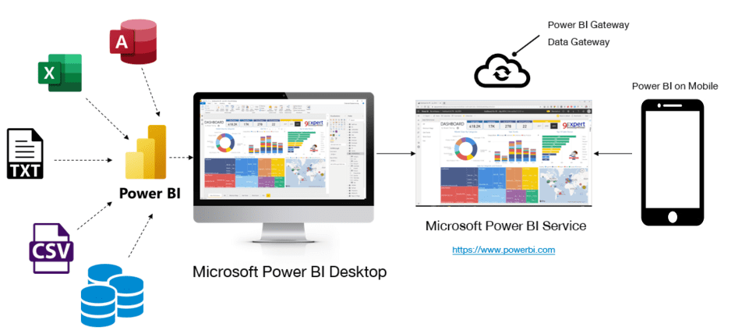
ส่วนประกอบต่าง ๆ ของ Power BI

Slide 8
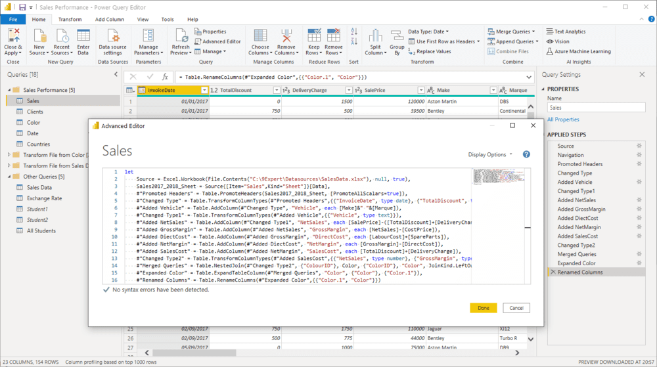
ความสามารถของ Microsoft Power BI
1. Data Preparation หรือ ETL ด้วย Power Query
สามารถนำเข้าข้อมูลได้จากหลายแหล่งข้อมูลต่าง ๆ พร้อมจัดเตรียมข้อมูลด้วยกลไก ETL ให้พร้อมใช้งานได้ โดยเครื่องมือในส่วนนี้เรียกว่า Power Query โดยใช้ภาษา M

Slide 9
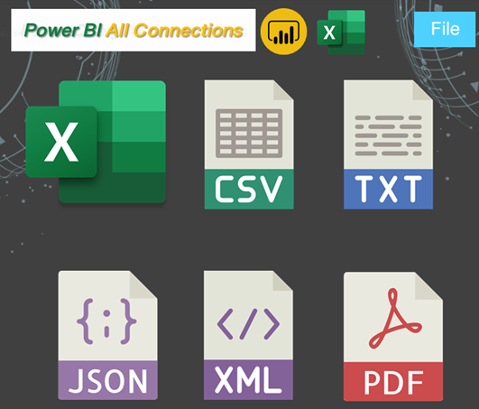
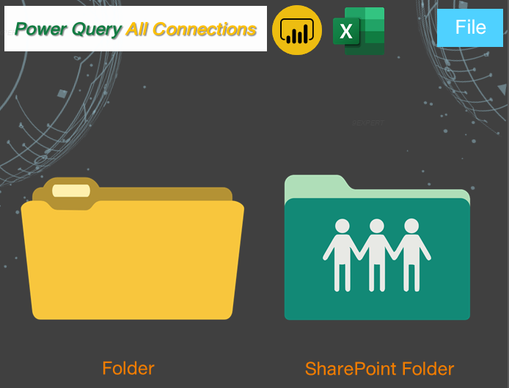
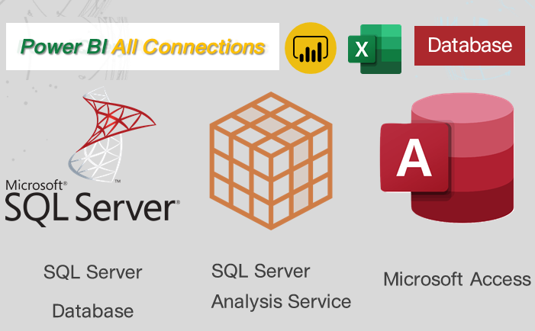
Power Query เชื่อมโยงไปยังอะไรได้บ้าง สามารถแยกเป็นกลุ่ม ๆ ได้ดังนี้
1. File
2. Database
3. Power Platform
4. Azure
5. Online Services
6. Big Data & Other

Slide 10
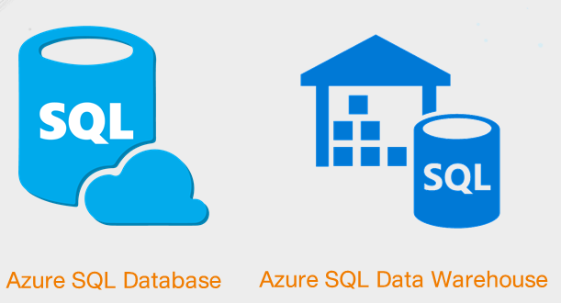
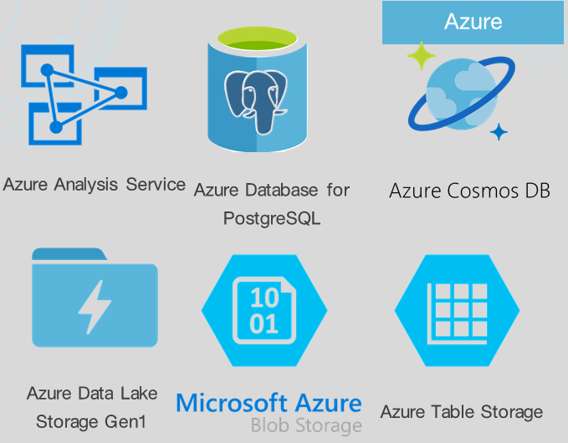
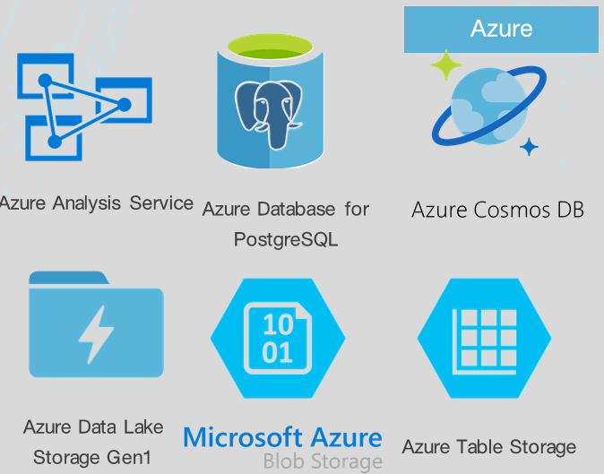
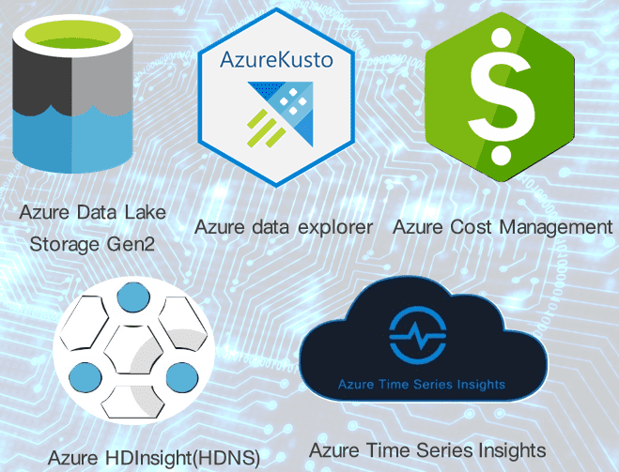

Slide 11
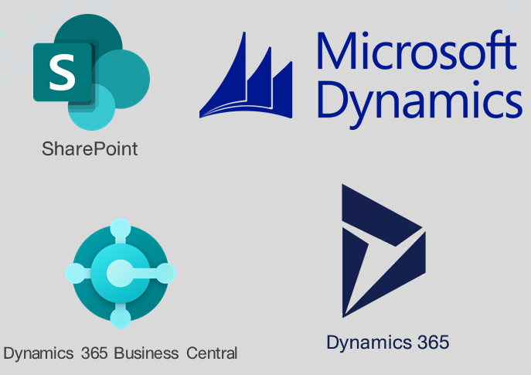
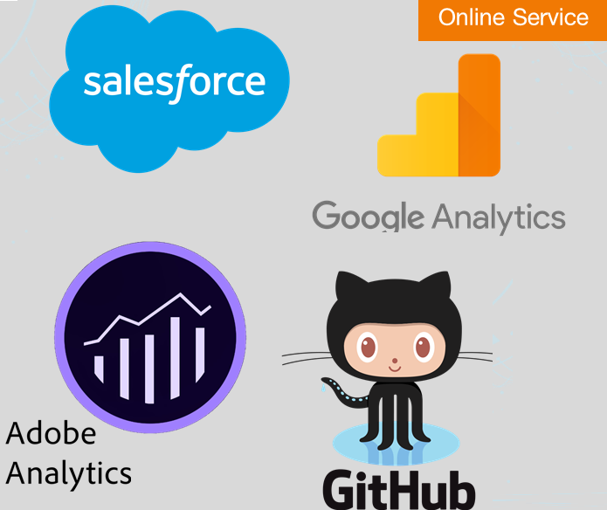
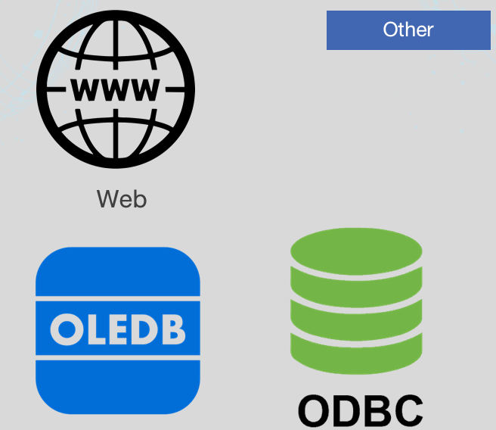

Slide 12
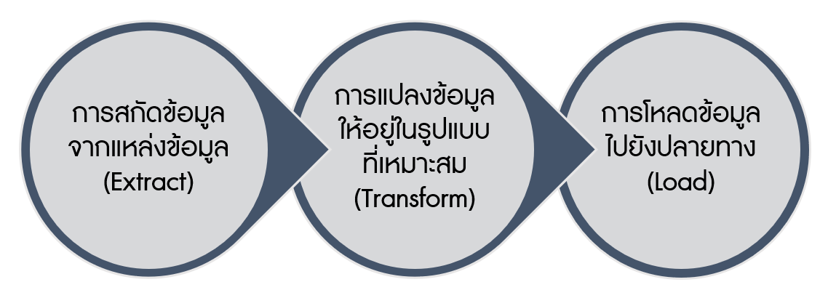
กลไก ETL
ETL ย่อมาจาก Extract-Transform-Load ซึ่งเป็นลำดับของกลไก ETL เพื่อนำข้อมูลจากแหล่งข้อมูลที่ยังไม่พร้อมนำมาใช้งานเพื่อการวิเคราะห์มาทำให้พร้อมใช้งาน (Data Preparation)
ส่วนประกอบชองชุดกลไก ETL

Slide 13
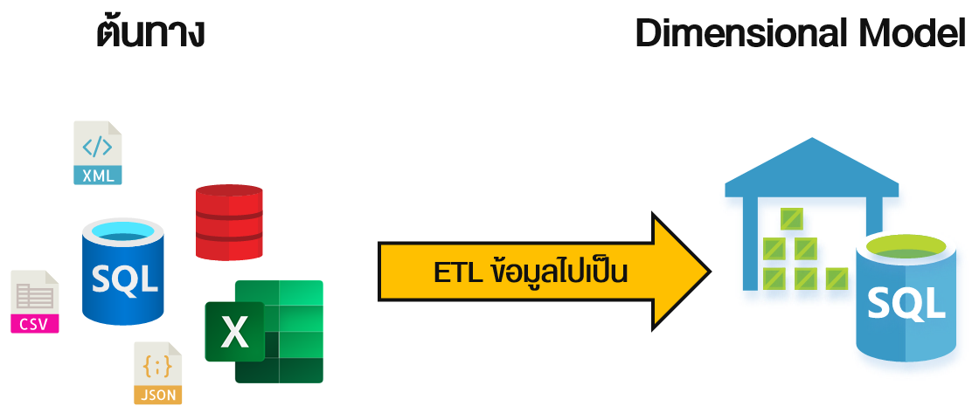
ดังนั้นเมื่อพูดถึง ETL ในเวลานี้จะหมายถึง การสกัดข้อมูลจากต้นทาง แล้วทำการแปลงข้อมูลเพื่อให้พร้อมนำไปโหลดขึ้นปลายทางที่เป็น Data Warehouse ในรูปแบบ Dimensional Model นั่นเอง

Slide 14
เครื่องมือสำหรับ ETL
จะใช้เครื่องมือ Microsoft SQL Server Integration Service ซึ่งถูกออกแบบให้
1. เข้าถึงแหล่งข้อมูลต้นทางได้หลากหลาย
2. สามารถเรียกใช้ Service อย่าง Microsoft DQS (Data Quality Service) เพื่อทำ Data Cleansing ให้กับข้อมูล
3. มีกลไกเพื่อ Transform ข้อมูลที่ครบถ้วน
4. รองรับการการ Transform ไปเป็น Dimensional Model โดยเฉพาะ
5. รองรับ Slow Changing Dimension
6. รองรับ Incremental Update ปริมาณมาก

Slide 15
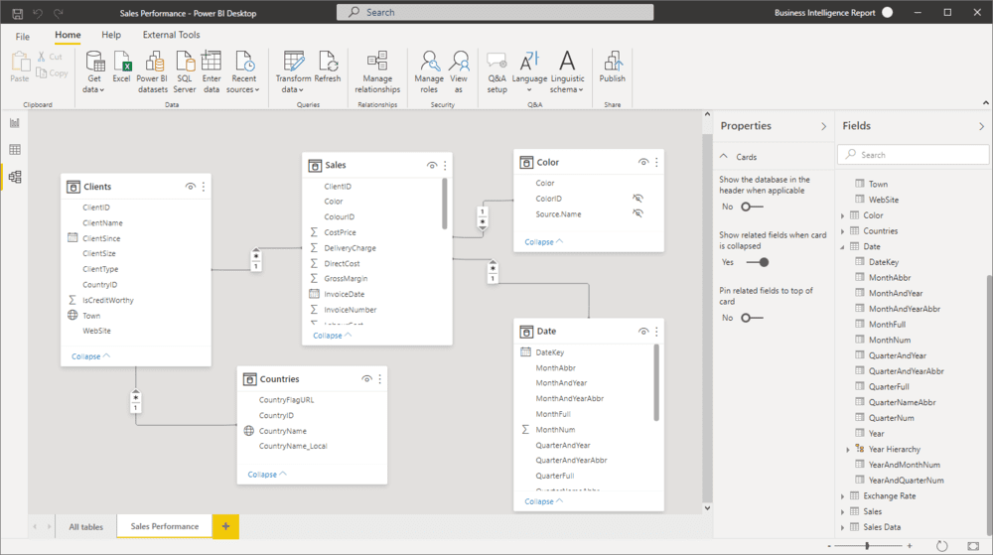
2. Data Modeling
เป็นการสร้างความสัมพันธ์ของข้อมูล เชื่อมโยงข้อมูล กำหนดการออกแบบข้อมูล ในรูปแบบของ Star Schema หรือ Snowflake schema

Slide 16
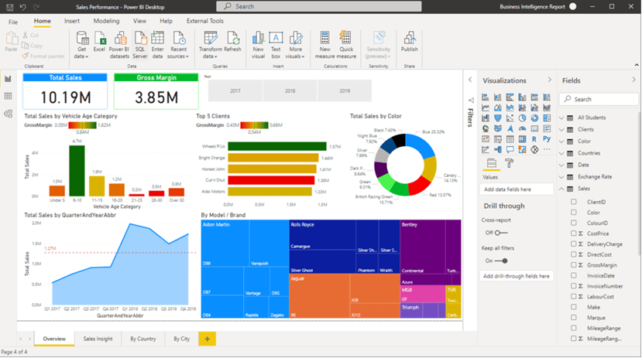
3. สร้าง Power BI Report
สามารถนำข้อมูลมานำเสนอในรูปแบบของ Visualization ต่าง ๆ ได้อย่างน่าสนใจ สวยงาม และตอบโจทย์ทางธุรกิจ เชื่อมโยงข้อมูลเข้าด้วยกันอย่างเป็นระบบ ให้ข้อมูลถูกต้อง และสวยงาม

Slide 17
Visualization ใน Power BI Desktop
Power BI Desktop มี Visualization (ตัวช่วยนำเสนอข้อมูล) ได้หลากหลายรูปแบบ เช่น ตาราง กราฟ แผนที่ กราฟฟิกต่าง ๆ ที่จะช่วยให้การสรุปผลข้อมูลแบบที่ดูได้ง่าย สวยงาม อีกทั้งยังสามารถแสดงผลในรูปแบบของ Interactive ได้อีกด้วย
จุดเด่น Visualization ใน Power BI Desktop คือ สามารถเข้าถึง Dashboard หรือ Report ที่ได้สร้างไว้ได้จากทุกอุปกรณ์ ไม่ว่าจะเป็น PC, Tablet, Mobile ได้โดยไม่รูปแบบการแสดงผลไม่เพี้ยนด้วย และหากเปิดดูผ่านทาง Browser ก็สามารถดูได้โดยไม่ต้องติดตั้ง Add-Ins ใด ๆ เพิ่มเติม ในหลักการที่ว่า "Design One View Anywhere"

Slide 18
ประเภทของกราฟ และ Visualization ที่มีใน Power BI Desktop
1. Area charts 2. Bar and column charts 3. Pie charts
4. Scatter and Bubble charts 5. Cards: Multi row 6. Combo charts
7. Doughnut charts 8. Funnel charts 9. Gauge charts
10. KPIs 11. Maps 12. ArcGIS maps
13. Filled maps (Choropleth) 14. Matrix 15. Slicers
16.Tables 17. Waterfall charts 18. Treemap

Slide 19
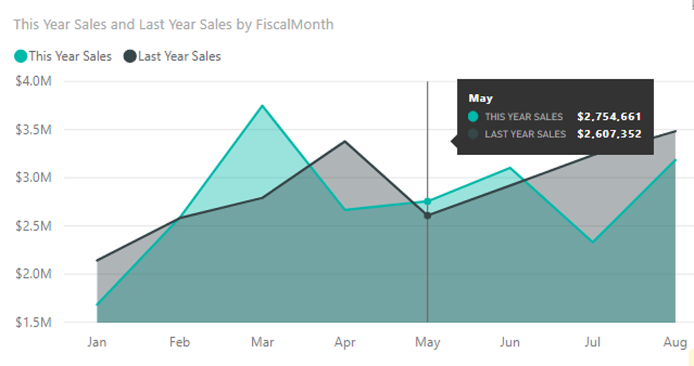
1. Area charts กราฟพื้นที่ แสดงการเปรียบเทียบ คล้าย ๆ กับ Line Chart ที่จะแสดง

Slide 20
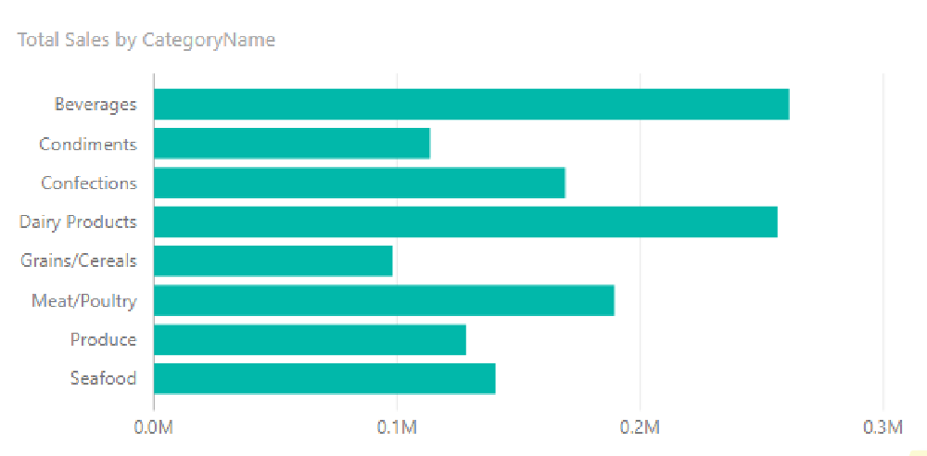
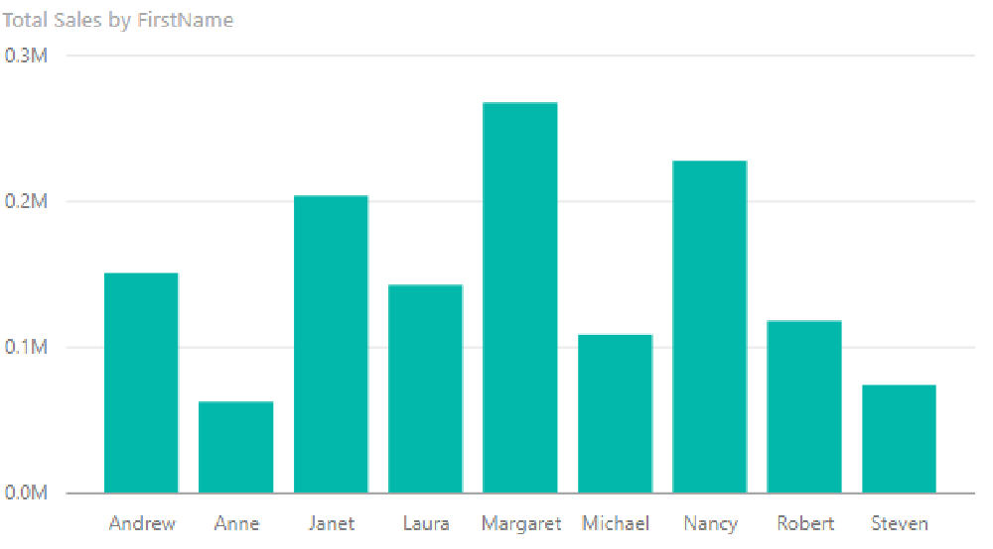
2. Bar and column charts กราฟแท่งหรือ กราฟบาร์ เป็นกราฟที่ใช้เปรียบเทียบข้อมูล โดยแสดงค่าของข้อมูลที่ต้องการ

Slide 21
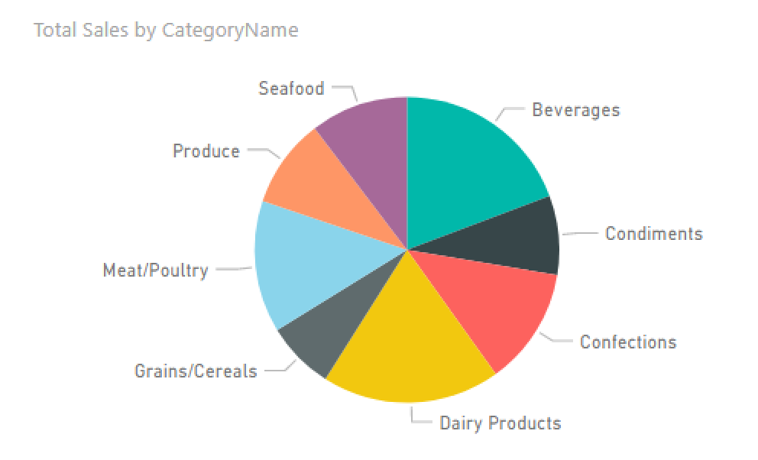
3. Pie charts เป็นกราฟวงกลม เอาไว้เน้นดูข้อมูลในรูปแบบของสัดส่วน เช่น Market Share เป็นต้น

Slide 22
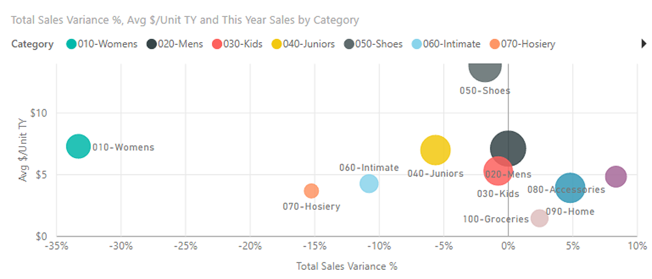
4. Scatter and Bubble charts เป็นคือกราฟประเภทจุด โดยเป็นรูปแบบของแกน X และแกน Y ซึ่งหากเป็น Bubble Chart จะสามารถกำหนดในเรื่องของขนาด (Size) ให้กับจุดได้อีกด้วยและ ยังสามารถกำหนดในเรื่องของความสดของสี (Saturation) ได้อีกด้วยเช่น กราฟแสดงยอดขายและจำนวนหน่วย พร้อมการเปลี่ยนแปลงยอดขายของสินค้าในแต่ละกลุ่ม เป็นต้น

Slide 23
5. Cards: Multi row เป็นเสมือนเป็นข้อมูลสรุปในรูปแบบเป็นคอลัมน์เดี่ยว หรือ แถวเดี่ยว เพื่อสรุปยอด ง่ายๆ เช่น สรุปยอดขายในแต่ละจังหวัด

Slide 24
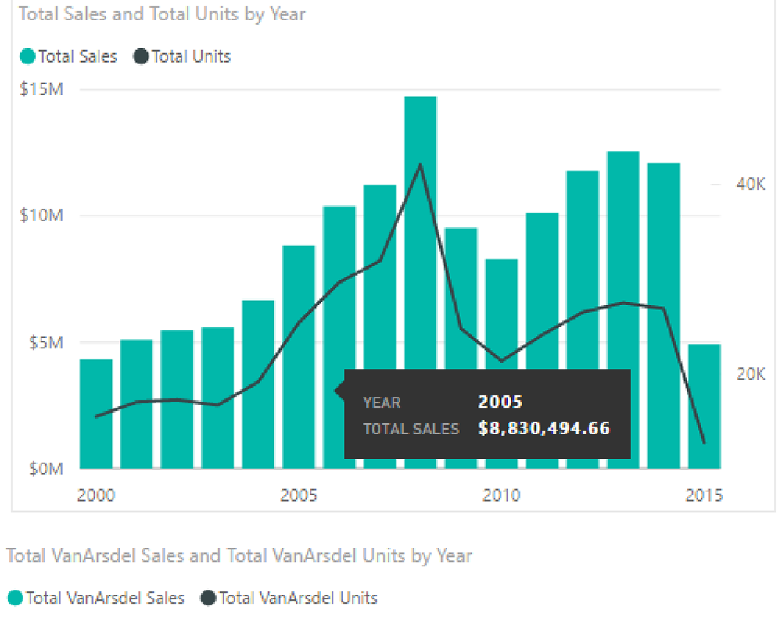
6. Combo charts
เป็นสำหรับสร้างกราฟในการนำเสนอที่เป็นคนละ Scale กันของ 2 ข้อมูลเป็นอย่างน้อย โดยนำเสนอคนละแกนกัน โดยส่วนใหญ่มักจะนำเสนอในรูปแบบของกราฟแท่ง และกราฟเส้นผสมกัน เช่น การเปรียบเทียบยอดขาย กับ %Margin หรือ ในกราฟแสดงยอดขาย กับ จำนวนหน่วยที่ขายได้ในแต่ละปี เป็นต้น

Slide 25
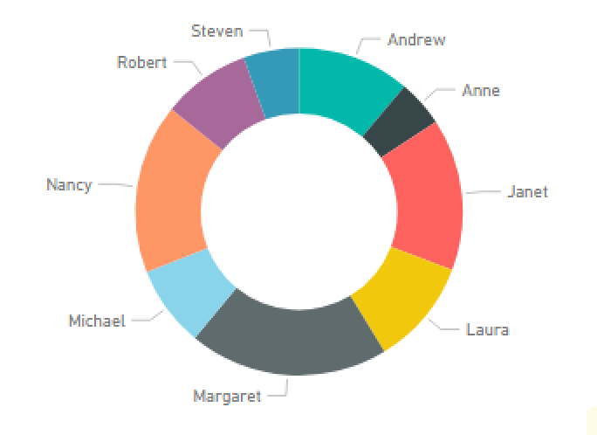
7. Doughnut charts
เป็นเป้าหมายของกราฟประเภทโดนัท คล้าย ๆ กับ กราฟประเภทวงกลมแต่จะเจาะรูตรงกลาง เพื่อนำเสนอในมุมที่แตกต่างจากเดิม

Slide 26
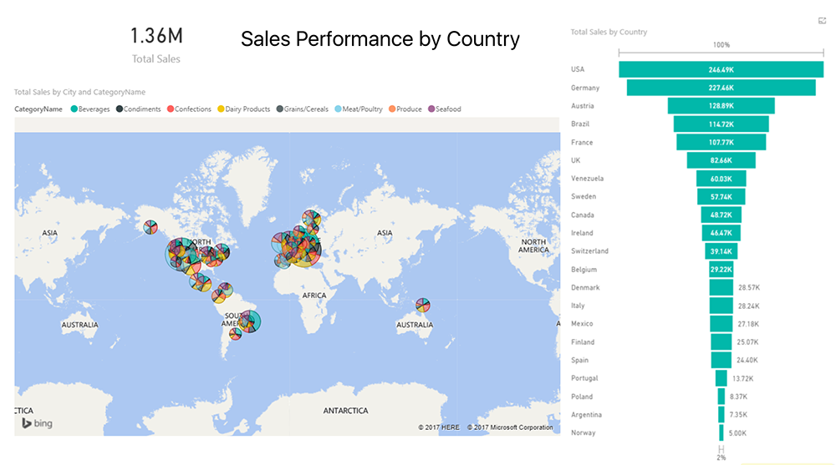
8. Funnel charts
จากภาพจะเป็นด้านขวาของกราฟโดยจะแสดงจากตัวเลขมากไปยังตัวเลขน้อย โดยแสดงเป็นพื้นที่ ให้เห็นปริมาณและลำดับประกอบกัน ซึ่งเทียบว่าตัวใหญ่สุดคือ 100%
โดย Dashboard ในภาพเป็น Sales Performance by Country กราฟแสดงยอดขายในแต่ละประเทศเป็นการแสดงยอดขายในลักษณะ Funnel Chart

Slide 27
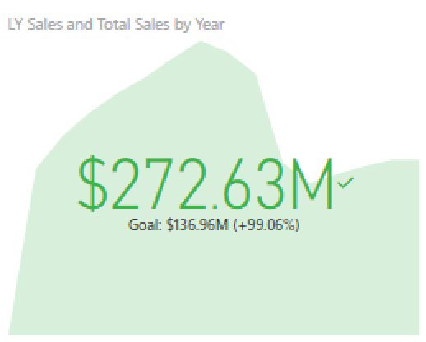
9. Gauge charts
ใช้สำหรับสรุปตัวเลขโดยสามารถเปรียบเทียบกับค่าที่ต้องการได้ เช่น ยอดขายปีนี้ เทียบ กับยอดขายปีที่แล้ว เป็นอย่างไร

Slide 28
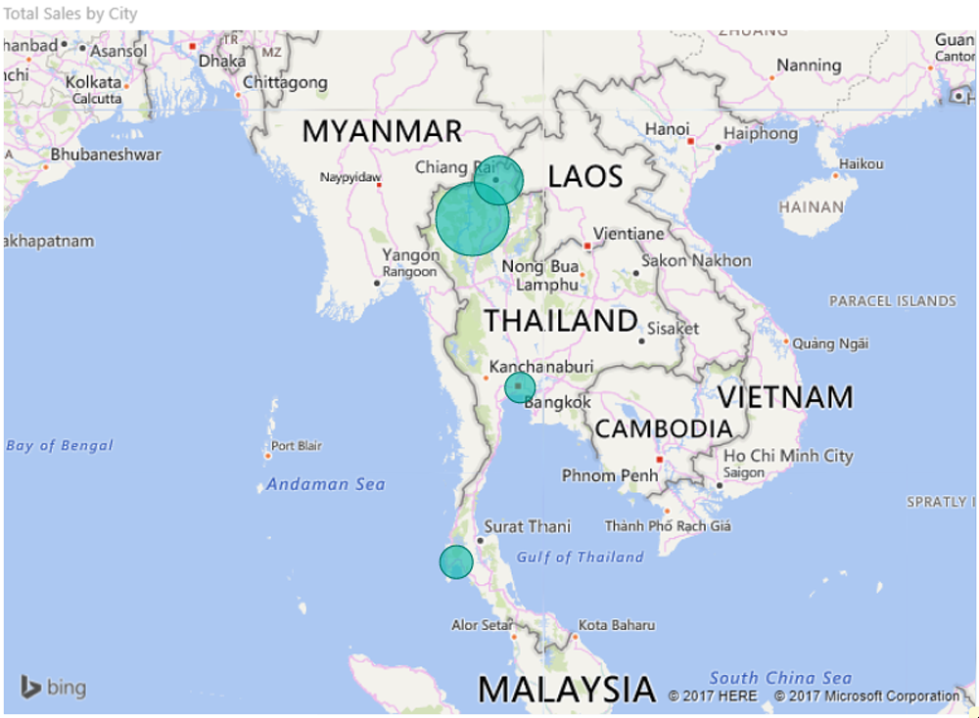
10. Maps
ใช้สำหรับการนำเสนอข้อมูลที่ต้องอ้างถึงตำแหน่งของประเทศ (Country) , ชื่อเมือง (City) , จังหวัด (Province) หรือ พิกัด Longitude, Latitude โดยสามารถนำเสนอในรูปแบบของแผนที่ได้ โดย Engine ที่ใช้ในการแสดงผล คือ Bing Map

Slide 29
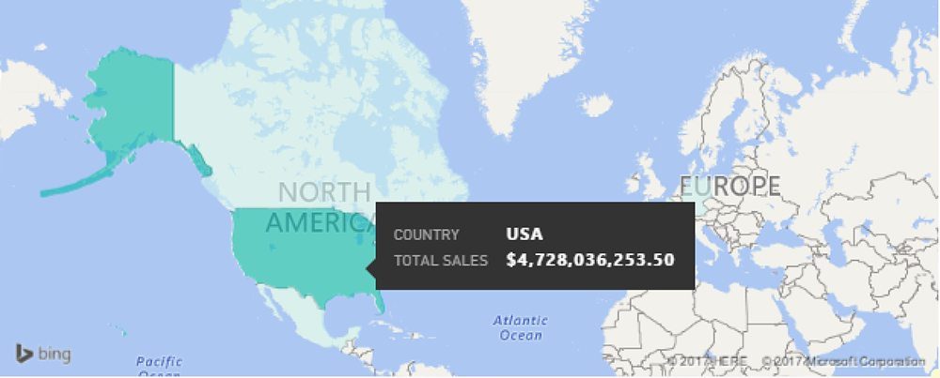
11. Filled maps (Choropleth)
เป็นรูปแบบการนำเสนอแผนที่ในลักษณะของการใส่เฉดสีให้กับแผนที่ได้ เช่น จะนำเสนอยอดขายในแต่ละจังหวัด โดยจังหวัดใดยอดขายสูง ก็จะให้เห็นเป็นแผนที่จังหวัดนั้น ๆ แล้วเทสีเขียวเข้าไปให้เห็นได้อย่างชัดเจน

Slide 30
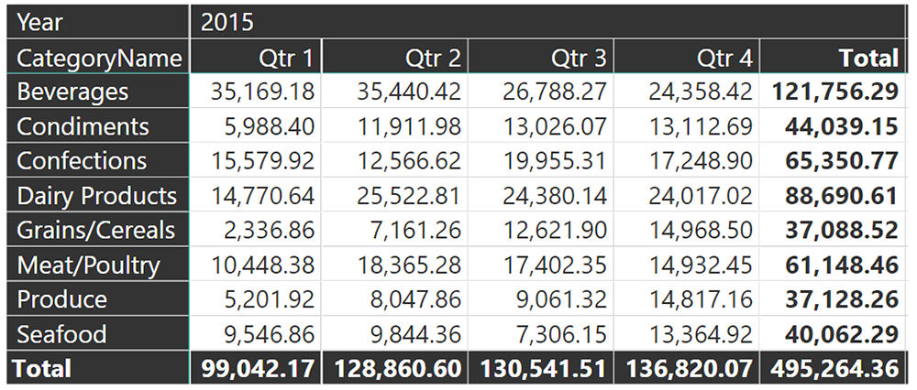
12. Matrix
จะเหมือนกับการแสดงผลในPivot Table ประกอบด้วยส่วน Row Header, Column Header และส่วนของการสรุปผลข้อมูล โดยสามารถเลือกสูตรที่ต้องการประมวลผลได้หลากหลาย

Slide 31
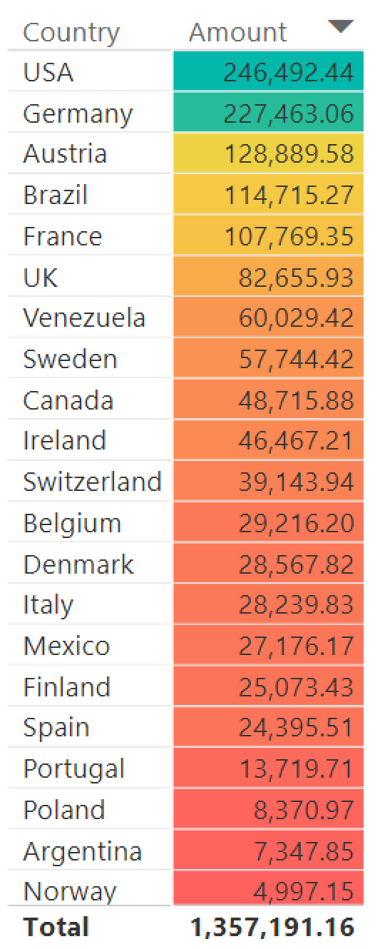
14. Tables
เป็นรูปแบบแรกของการนำเสนอข้อมูลกันก็ว่าได้ แสดงผลในรูปแบบของตารางโดยจะระบุการจัดกลุ่มได้ (Group) และรูปแบบของสูตรที่จะแสดงผลว่าจะแสดงผลด้วยสูตรอะไร ให้กับข้อมูลใด

Slide 32
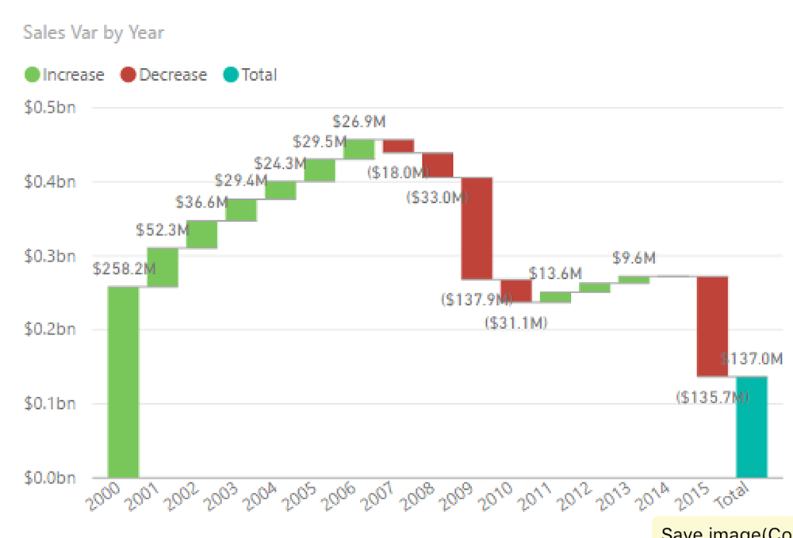
15. Waterfall charts
เป็นกราฟที่แสดงให้เห็นความสัมพันธ์พร้อมการเปลี่ยนแปลงของข้อมูล โดยในรูปเป็นการเปลี่ยนแปลงยอดขายในแต่ละเดือน และแสดงยอดรวมที่ท้ายของกราฟในบริเวณ Total

Slide 33
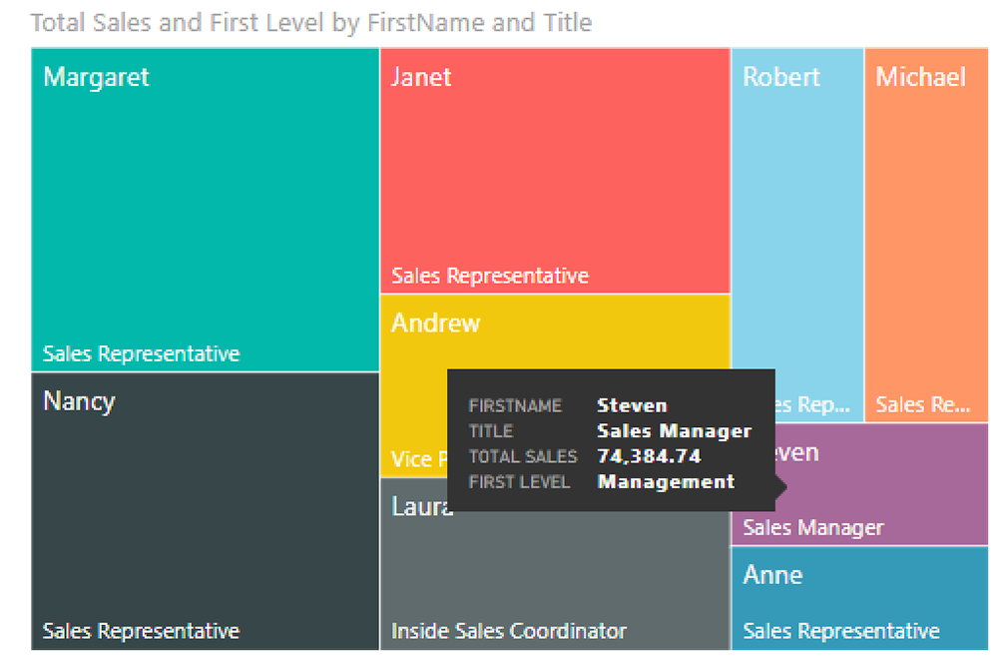
16. Treemap
นำเสนอในรูปแบบของพื้นที่โดยหากตัวเลขมากก็จะแสดงด้วยพื้นที่ใหญ่เพื่อให้เห็นเป็นสัดส่วนของข้อมูลอีกลักษณะหนึ่ง เพราะหากนำเสนอด้วยกราฟวงกลมอาจจะไม่เหมาะสมหากมีกลุ่มของข้อมูลจำนวนมาก ๆ แต่ Treemap สามารถช่วยตอบโจทย์ดังกล่าวได้

Slide 34
ภาษา M ใน Power Query
ภาษา M (M Language) คือภาษาสคริปต์ที่ทำงานในหลังฉากเมื่อเราสร้างสูตรด้วย Power Query ใน Power BI และ Excel ถูกสร้างโดย Microsoft หน้าที่หลักของภาษา M คือการแปลงข้อมูล (Data Transformation) การ ETL (Extract Transform Load) มีความสามารถในการ นำข้อมูลจากแหล่งต่าง ๆ มาจัดการทำให้ข้อมูลต่าง ๆ นั้น เพื่อเตรียมข้อมูลให้พร้อมที่จะนำไปใช้ในการวิเคราะห์ข้อมูลต่อไป

Slide 35
ลักษณะของภาษา M
ภาษา M มีลักษณะเป็นภาษาคอมพิวเตอร์เต็มรูปแบบ ลักษณะคล้ายภาษา F# เช่น
M เป็นภาษาเชิงฟังก์ชัน (functional programming language) คำสั่งเป็นตัวอักษรเล็กทั้งหมด การประกาศตัวแปรสามารถทำได้โดยไม่ต้องกำหนดชนิดข้อมูล ตัวแปรมีลักษณะพลวัตคือเปลี่ยน Data Type ไปมาได้ มีประเภท Data Type พื้นฐานคือ Whole Number, Decimal, Text, Boolean, Date, DateTime และ null มีประเภทแบบเก็บข้อมูลเป็นชุดลายแบบ เช่น list, record และ table ลักษณะของฟังก์ชันจะเหมือนฟังก์ชันทางคณิตศาสตร์ ไม่ใช่ฟังก์ชันที่เป็นโปรแกรมย่อยอย่างในภาษา C

Slide 36
ความสามารถของ Power Query
1. การสกัดข้อมูล (Extract Data)
2. การรวมข้อมูล (Combine Data)
3. การแปลงข้อมูล (Data Transformation)
4. การชำระข้อมูล (Data Cleansing)
5. การกรองข้อมูลที่ต้องการ (Data Filtering)
6. การลบข้อมูลที่ไม่ต้องการออก และจัดทรงข้อมูลเพื่อนำไปวิเคราะห์ (Data Shaping)
โดยเครื่องมือที่ช่วยในการทำงานในส่วนนี้เราเรียกว่า Power Query ซึ่งจะช่วยในการสร้างภาษา M ผ่าน UI (User Interface) ที่เข้าใจได้ง่าย ๆ โดยจะทำอย่างเป็นขบวนการทีละขั้นตอน คล้ายกับการสร้าง Macro ของ Excel คือจะบันทึกขั้นตอนที่เรากำหนด โดยที่ขั้นตอนปัจจุบันจะทำงานกับข้อมูลที่ถูกเปลี่ยนแปลงจากขั้นตอนก่อนหน้า และขั้นตอนต่อไปจะแปลงข้อมูลให้แตกต่างไปจากกระบวนการปัจจุบันมากยิ่งขึ้นไปอีก

Slide 37
การเขียนสคริปต์ภาษา M
จะยืดหยุ่นกว่าการใช้ Power Query ที่ใช้ UI เพราะสามารถป้อนพิมพ์โค้ดได้อย่างพลิกแพลงหลากหลายกว่าโค้ดที่ได้จากการเลือกเมนูคำสั่งและตัวเลือกต่าง ๆ ในโปรแกรม Excel 2016, 2019 ขึ้นไป ท่านสามารถป้อนคำสั่งภาษา M ใน Power Query Editor หรือที่แถบ Formular Bar ได้โดยตรงก็สามารถทำได้
ส่วนในโปรแกรม Power BI Desktop ป้อนได้ที่ Power Query Editor จากนั้นสามารถสั่งให้ทำงานที่ละขั้น เมื่อทำครบเสร็จแล้ว ท่านอาจจะทดลองยกเลิกขั้นตอนย้อนหลังไปทีละขั้นเพื่อตรวจสอบการทำงานของโค้ดก็ได้

Slide 38
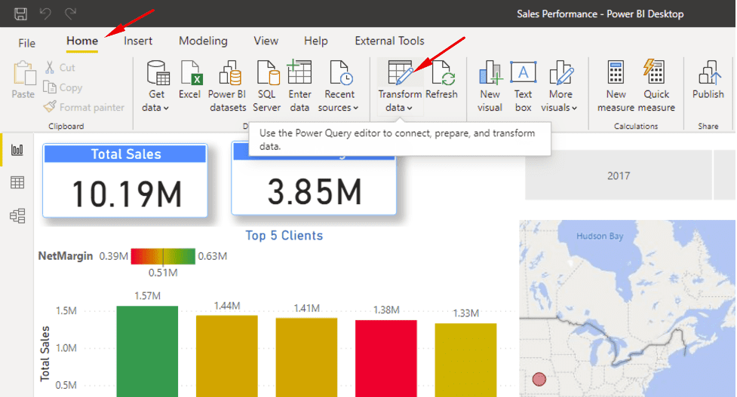
ตัวอย่างการเข้าไปยังหน้าต่างของ Power Query Editor ใน Power BI Desktop ทำได้โดย
1. คลิกที่ป้าย Home
2. คลิกที่คำสั่ง Transform data

Slide 39
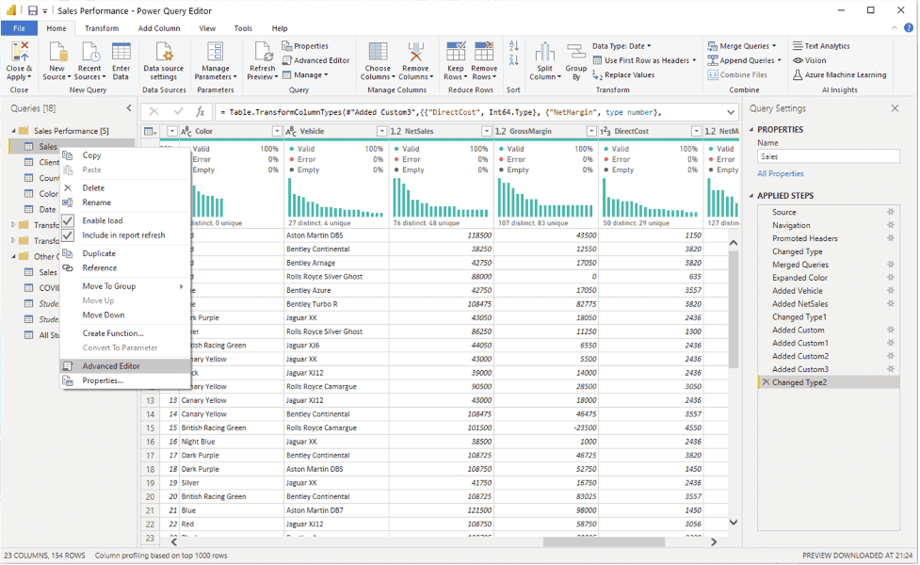
จะปรากฏหน้าต่างของ Power Query Editor หากต้องการเข้าไปดู แก้ไข หรือ ปรับแต่ง สามารถทำได้โดย คลิกขวาที่ Query ที่ต้องการเลือกคำสั่ง Advanced Editor จะปรากฏหน้าต่างของ Advanced Editor ซึ่งเราสามารถทำการเขียน M ได้ที่บริเวณนี้

Slide 40
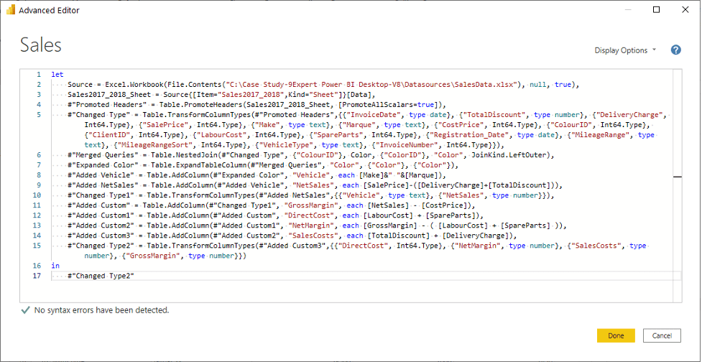
หน้าต่างของ Power Query Editor ซึ่งเราสามารถทำการเขียน แก้ไข ปรับแต่ง ภาษา M ได้ที่นี่ ได้เลย

Slide 41
Credit by www.9experttraining.com/articles

